Slide 1
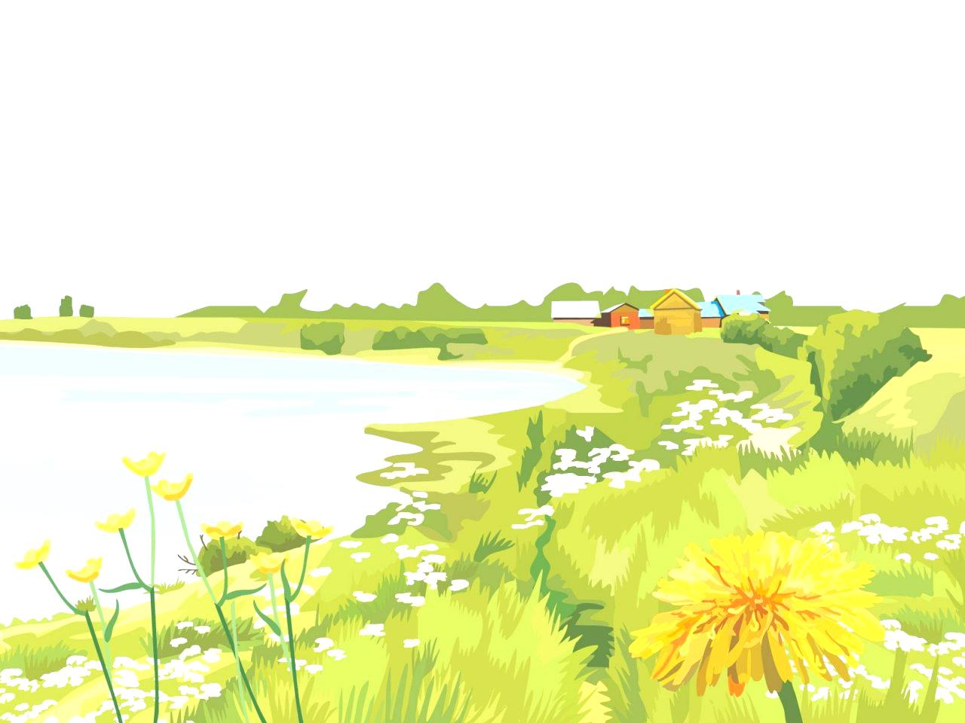


УДМУРТИЯ –
МОЙ КРАЙ РОДНОЙ

Slide 2
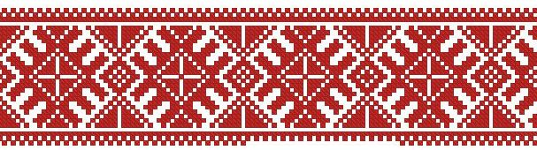
КРАЙ НАШ УДМУРТСКИЙ, РОДНЫЕ ПРОСТОРЫ -
ЛЕС, ПЕРЕЛЕСКИ, ХОЛМЫ ДА ПОЛЯ...
КАК ХОРОШИ ТВОИ ЯСНЫЕ ЗОРИ,
КАК ТЫ ПРЕКРАСНА, РОДНАЯ ЗЕМЛЯ!
УДМУРТИЯ, ЛЮБИМАЯ -
НАШ ЧУДНЫЙ ИТАЛМАС,
ТЫ ЗОЛОТЫМ ЦВЕТКОМ ЛЮБВИ
ЖИВЕШЬ В СЕРДЦАХ У НАС.
ТОБОЮ С ДЕТСТВА МЫ ГОРДЫ,
ВЕРНЫ ТЕБЕ ОДНОЙ,
УДМУРТИЯ ЛЮБИМАЯ -
НАШ ДОМ РОДНОЙ!
КТО БЫ ТЫ НИ БЫЛ - УДМУРТ ИЛИ РУССКИЙ, -
ВСЕ МЫ - ОДНА И БОЛЬШАЯ СЕМЬЯ.
СЛАВЬСЯ В ВЕКАХ, КРАЙ РОДНОЙ НАШ УДМУРТСКИЙ,
БЛАГОСЛОВЕННА БУДЬ, НАША ЗЕМЛЯ.

Slide 3
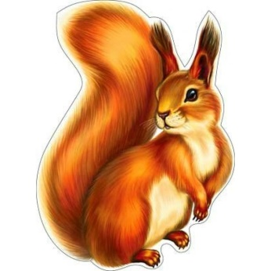
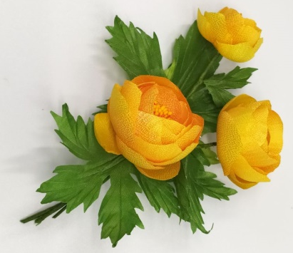



 | 10 | 20 | 30 | 40 | 50
 | 10 | 20 | 30 | 40 | 50
 | 10 | 20 | 30 | 40 | 50
 | 10 | 20 | 30 | 40 | 50
 | 10 | 20 | 30 | 40 | 50
В МИРЕ ЖИВОТНЫХ
ЛЕГЕНДЫ О РАСТЕНИЯХ
УДИВИТЕЛЬНОЕ РЯДОМ
РОДНОЙ УДМУРТСКИЙ
КОТ В МЕШКЕ

Slide 4
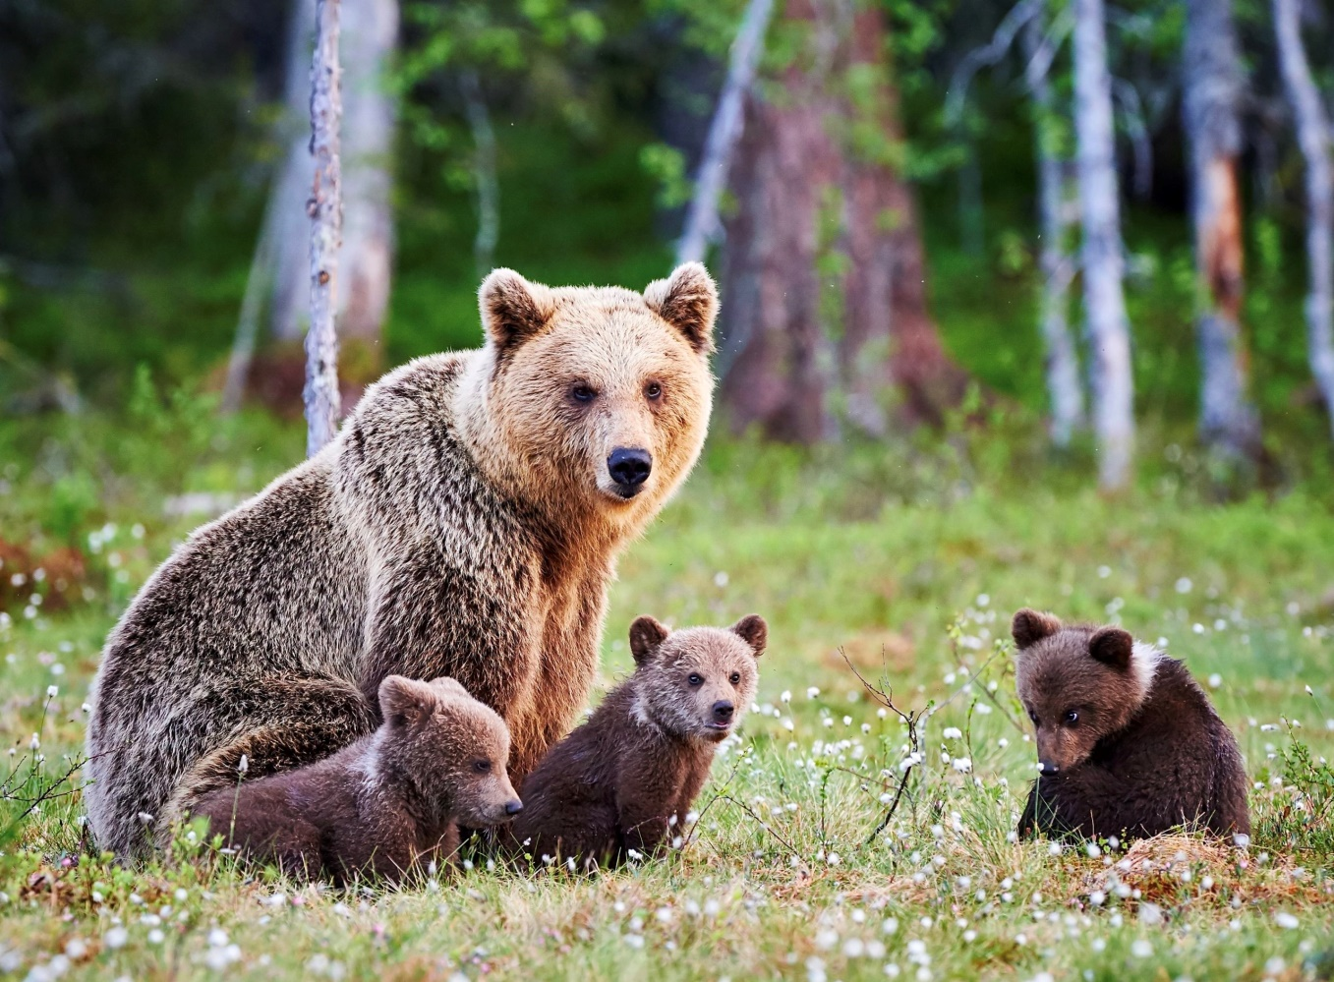

ЭТО ВСЕЯДНОЕ ЖИВОТНОЕ, НО РАСТИТЕЛЬНАЯ ПИЩА В ЕГО РАЦИОНЕ ЗАНИМАЕТ ПЕРВОЕ МЕСТО. ПОМИМО ЛЮБИМОГО МЁДА, ВО ВРЕМЯ СОЗРЕВАНИЯ ЯГОДЫ, ОСОБЕННО МАЛИНЫ ОН НАБИРАЕТ НЕОБХОДИМЫЙ ЗАПАС ЖИРА, ЧТО ПОЗВОЛЯЕТ ВОВРЕМЯ ЗАЛЕЧЬ В БЕРЛОГУ И ПЕРЕНЕСТИ СПЯЧКУ.

Slide 5
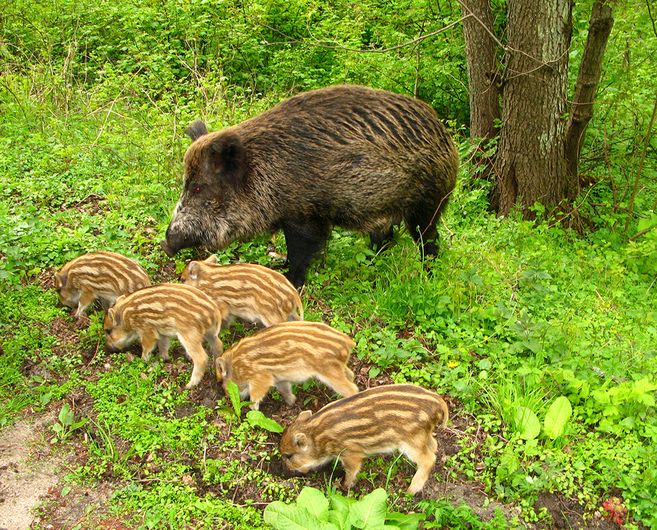
ТЕЛО ЭТОГО ЖИВОТНОГО ПОКРЫТО ЖЕСТКОЙ ШЕРСТЬЮ. МАЛЕНЬКИЕ ДЕТЕНЫШИ МОГУТ БЫТЬ ОКРАШЕНЫ ПОЛОСКАМИ. ПОЛОВИНУ СВОЕЙ ПИЩИ ОН ДОБЫВАЕТ ИЗ ПОЧВЫ И ПИТАЕТСЯ КЛУБНЯМИ РАСТЕНИЙ, ФРУКТАМИ И ЯГОДАМИ, А ТАК ЖЕ НАСЕКОМЫМИ И ЧЕРВЯМИ.

Slide 6
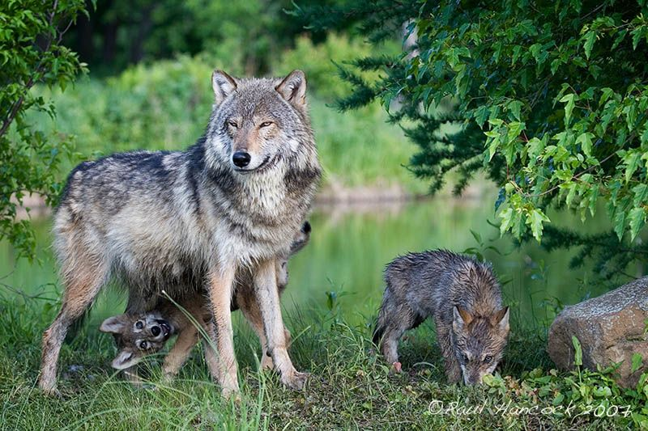
ПЕРЕД ТЕМ КАК НАЧАТЬ ОХОТИТЬСЯ ЭТИ ЖИВОТНЫЕ ЧАСТО НАЧИНАЮТ ВЫТЬ. ИНОГДА ОНИ ТАКИМ ОБРАЗОМ ПРЕДУПРЕЖДАЮТ СОБРАТЬЕВ О ПРЕДСТОЯЩЕЙ ОХОТЕ. ВОЖАК СТАИ ПОДАЕТ БОЕВОЙ КЛИЧ – ЭТО И ЕСТЬ НАЧАЛО ИХ ДЕЙСТВИЯ.

Slide 7
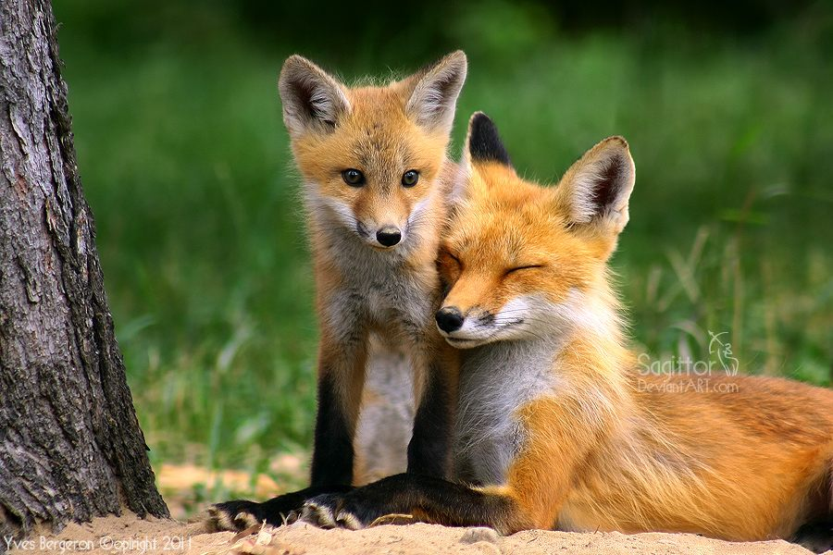
ПРЕЖДЕ, ЧЕМ ПОЙМАТЬ СВОЮ ДОБЫЧУ ЭТО ЖИВОТНОЕ ПОЛНОСТЬЮ ИЗУЧАЕТ ЕЕ ПОВАДКИ. НАПРИМЕР, ЧТОБЫ ПОЛАКОМИТЬСЯ ЕЖОМ, К КОТОРОМУ СЛОЖНО ДОБРАТЬСЯ ИЗ-ЗА КОЛЮЧЕК, ОНО МОЖЕТ РЕЗКО ТОЛКНУТЬ ЕГО В ВОДОЕМ. ДИКИХ ГУСЕЙ ПРИХОДИТСЯ ЛОВИТЬ В ПАРЕ. ОДНА ОТВЛЕКАЕТ, ДРУГАЯ ПОДКРАДЫВАЕТСЯ И ВНЕЗАПНО НАПАДАЕТ.

Slide 8
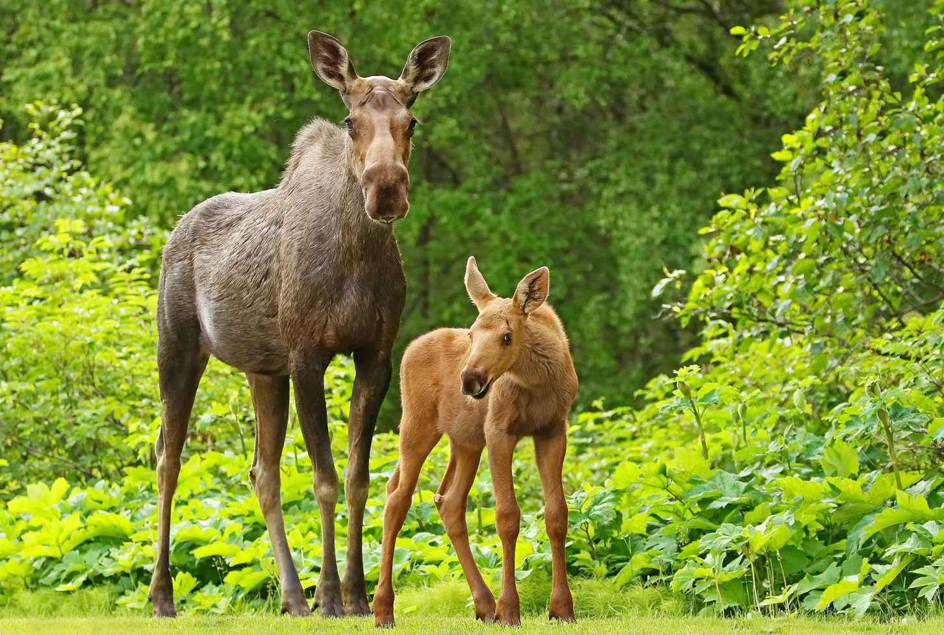
ЭТО САМОЕ КРУПНОЕ ЖИВОТНОЕ УДМУРТИИ, КОТОРОЕ ПИТАЕТСЯ ДРЕВЕСНО-КУСТАРНИКОВЫМИ И ТРАВЯНИСТЫМИ РАСТЕНИЯМИ, МХАМИ, ЛИШАЙНИКАМИ, ГРИБАМИ.

Slide 9
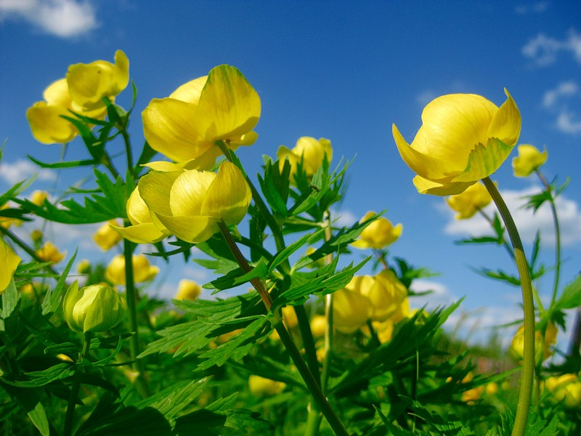
В МНОГОЧИСЛЕННЫХ СКАНДИНАВСКИХ И ГЕРМАНСКИХ ЛЕГЕНДАХ ЧАСТО УПОМИНАЕТСЯ ИМЕННО ЭТО РАСТЕНИЕ. ЕГО СЧИТАЛИ ЛЮБИМЫМ ЦВЕТКОМ СКАЗОЧНЫХ ПЕРСОНАЖЕЙ – ТРОЛЛЕЙ. ПО ДРУГОЙ ВЕРСИИ ЕГО НАЗВАНИЕ БЫЛО ОБРАЗОВАНО ОТ ЛАТИНСКОГО, ОЗНАЧАВШЕГО «КРУГЛЫЙ СОСУД». СЛЕДУЮЩИЙ ВАРИАНТ – СО СТАРОГЕРМАНСКОГО, КОТОРОЕ ПЕРЕВОДИТСЯ КАК «ШАР». В НАРОДЕ НАЗЫВАЮТ ПО-РАЗНОМУ: СИБИРСКАЯ РОЗА, КУПАВКА, КОЛОТУШКА, КУПАВА, ОГОНЬКИ, КУЧЕРСКАЯ ТРАВКА, БУБЕНЧИКИ, АВДОТКИ, ТРОЛЛИУС, ЖАРКИ, КУПАВНИЦА.

Slide 10
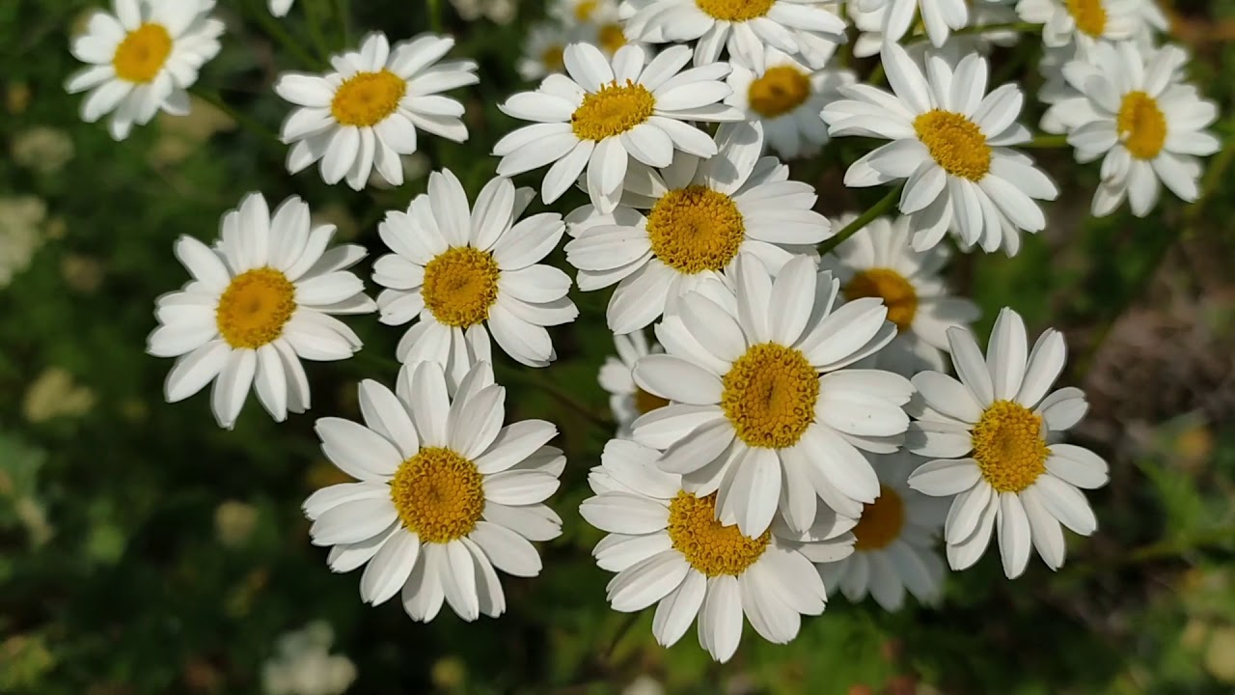
ПО НАРОДНЫМ ПОВЕРЬЯМ, СЧИТАЕТСЯ, ЧТО ТАМ, ГДЕ ПАДАЕТ ЗВЕЗДА, РАСЦВЕТАЕТ ЭТОТ ЦВЕТОК. А ЕЩЕ ГОВОРЯТ, ЧТО - ЭТО МАЛЕНЬКИЕ СОЛНЫШКИ, КОТОРЫЕ СОЕДИНЯЮТ МНОЖЕСТВО СВЯТЫХ ДОРОГ-ЛЕПЕСТКОВ. ЭТИ ЦВЕТЫ СХОЖИ ПО ФОРМЕ С ЗОНТИКАМИ, А ПО ЛЕГЕНДЕ - ОНИ В ДАВНИЕ ВРЕМЕНА БЫЛИ ЗОНТИКАМИ ДЛЯ МАЛЕНЬКИХ СТЕПНЫХ ГНОМИКОВ. НАЧНЕТСЯ В СТЕПИ ДОЖДЬ, ГНОМИК УКРОЕТСЯ, ЛИБО СОРВЕТ ЕЕ И ШАГАЕТ ПО СТЕПИ, ПОДНИМАЯ ЦВЕТОК НАД ГОЛОВОЙ. ДОЖДЬ СТУЧИТ ПО ЗОНТИКУ, СТРУЙКАМИ СТЕКАЕТ С НЕГО, А ГНОМИК ОСТАЕТСЯ СОВЕРШЕННО СУХИМ.

Slide 11
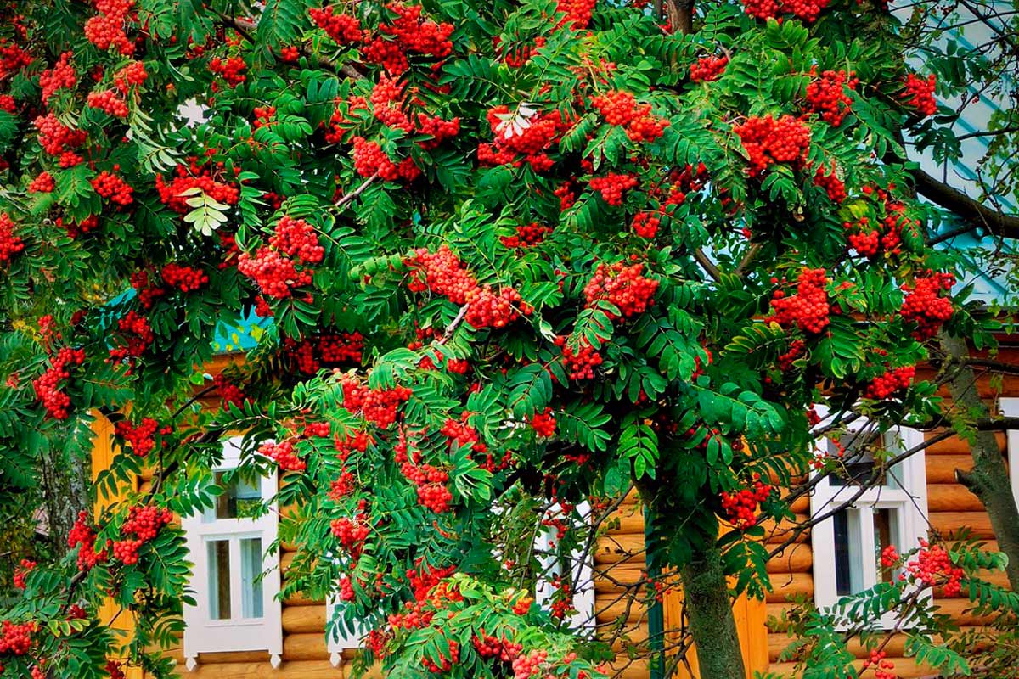
В НАРОДНОМ ТВОРЧЕСТВЕ ЭТО ДЕРЕВО, НАРЯДУ С БЕРЕЗОЙ, ЯВЛЯЕТСЯ ПОЭТИЧЕСКИМ СИМВОЛОМ РОССИИ. ИСПОКОН ВЕКОВ ОНА ЯВЛЯЛАСЬ ТАК ЖЕ СИМВОЛОМ ПЛОДОРОДИЯ И БЛАГОПОЛУЧИЯ. ЕЕ ЯГОДЫ (КАК И КАЛИНЫ) СЧИТАЮТСЯ СИМВОЛОМ СЕМЕЙНОГО СЧАСТЬЯ, СИЛЬНОЙ И ВЕРНОЙ ЛЮБВИ, А ЗНАЧИТ И КРЕПКОЙ СЕМЬИ. ПОЭТОМУ МОЛОДОЖЁНЫ САЖАЛИ ЕЁ У СВОЕГО ДОМА, ГРОЗДЬЯ ЯГОД ВЫКЛАДЫВАЛИ НА ПОДОКОННИК ИЛИ МЕЖДУ РАМАМИ. ПО СТАРИННОМУ ПОВЕРЬЮ ПОКА ЯГОДЫ СОХРАНЯЮТ СВОЙ ЦВЕТ, СЕМЕЙНОМУ СОЮЗУ НИЧЕГО НЕ ГРОЗИТ И, КРОМЕ ТОГО, СЧИТАЛОСЬ, ЧТО ЭТО ДЕРЕВО ОХРАНЯЕТ ДОМ ОТ ЗЛЫХ СИЛ.

Slide 12
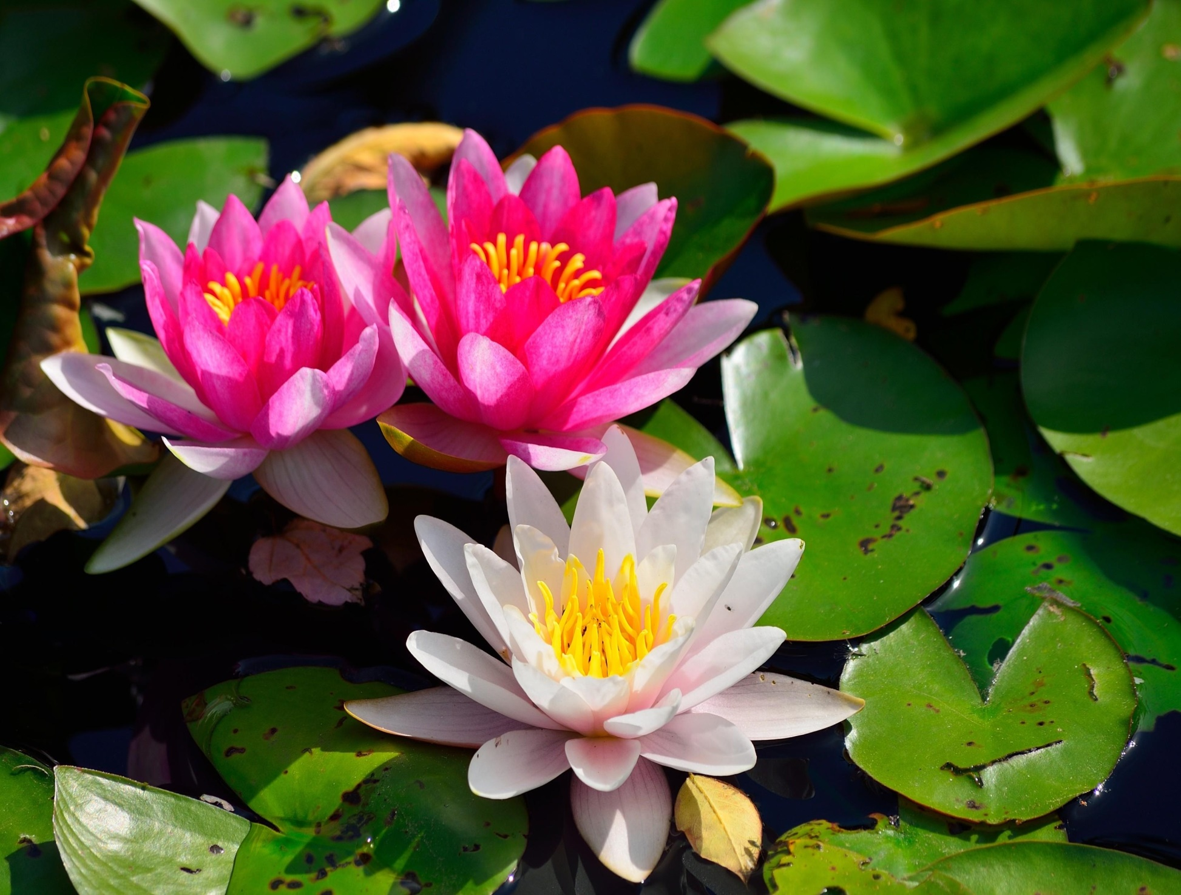
В ДРЕВНОСТИ ЭТОТ ЦВЕТОК ДАЖЕ НАЗЫВАЛИ РУСАЛОЧИЙ ЦВЕТОК. МОЖЕТ, ПОЭТОМУ БОТАНИКИ И ДАЛИ НАЗВАНИЕ "НИМФЕЯ КАНДИДА", ЧТО В ПЕРЕВОДЕ ОЗНАЧАЕТ "НИМФА БЕЛАЯ" (НИМФА - РУСАЛКА).
ГОВОРЯТ, ЧТО НАЗВАНИЕ СВОЕ ОНА ПОЛУЧИЛА В ЧЕСТЬ НИМФ, ОБИТАЮЩИХ, КАК И ЭТИ РАСТЕНИЯ В ВОДЕ. КАК ИЗВЕСТНО ИЗ ГРЕЧЕСКОЙ МИФОЛОГИИ, НИМФЫ - ЭТО БОЖЕСТВА ПРИРОДЫ: ЛЕСОВ, ГОР, ОЗЕР, РЕК И МОРЕЙ. НЕУДИВИТЕЛЬНО, ЧТО ЦВЕТЫ, НАЗВАННЫЕ В ИХ ЧЕСТЬ, ПРЕКРАСНЫ.

Slide 13
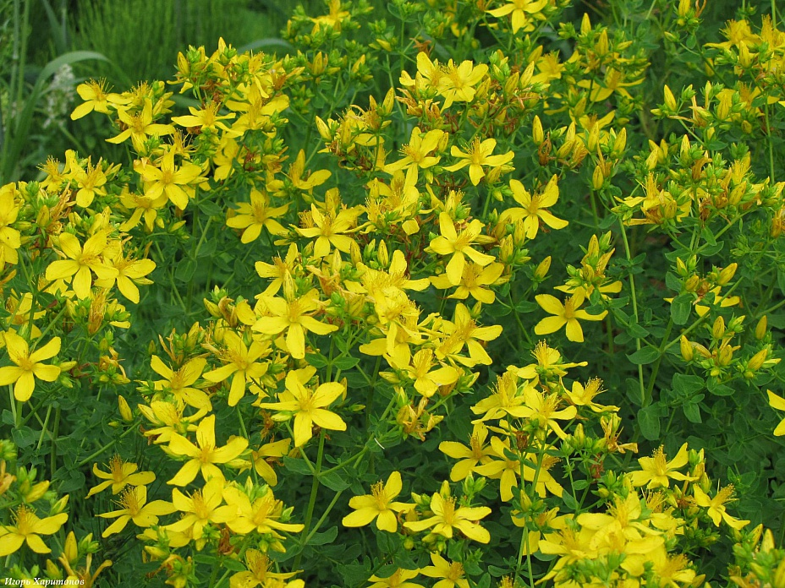
НАЗВАНИЕ РАСТЕНИЯ ПРОИЗОШЛО ОТ КАЗАХСКОГО “ДЖЕРАМБАЙ”, ЧТО ОЗНАЧАЕТ “ЦЕЛИТЕЛЬ РАН”, ВЕДЬ ИМ ДЕЙСТВИТЕЛЬНО ЗАЖИВЛЯЛИ РАНЕНИЯ ЕЩЁ В ДАВНИЕ ВРЕМЕНА. А УЖЕ ПОТОМ ЭТО СЛОВО ВИДОИЗМЕНИЛОСЬ. БЫТЬ МОЖЕТ ЕГО НАЗВАНИЕ КАК-ТО СВЯЗАНО С ЛЕГЕНДОЙ О ЕГО ПОЯВЛЕНИИ: В НАРОДНЫХ СКАЗАНИЯХ СЧИТАЕТСЯ, ЧТО ЭТО РАСТЕНИЕ ПРОИЗОШЛО ИЗ КРОВИ ИЛИ ПЕРА ГРОМ-ПТИЦЫ, КОТОРАЯ ПРИНЕСЛА НЕБЕСНЫЙ ОГОНЬ НА ЗЕМЛЮ, НО БЫЛА ПРИ ЭТОМ РАНЕНА ВРАЖДЕБНЫМ СУЩЕСТВОМ.

Slide 14
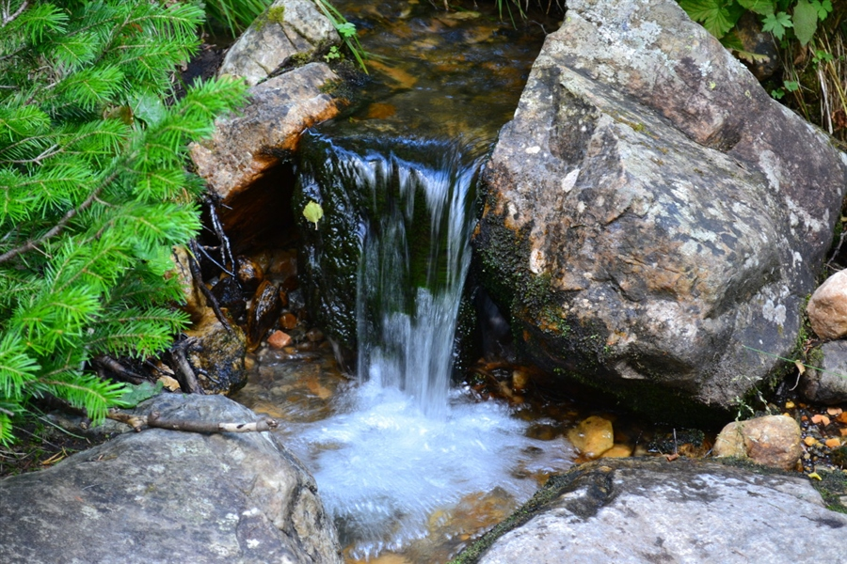

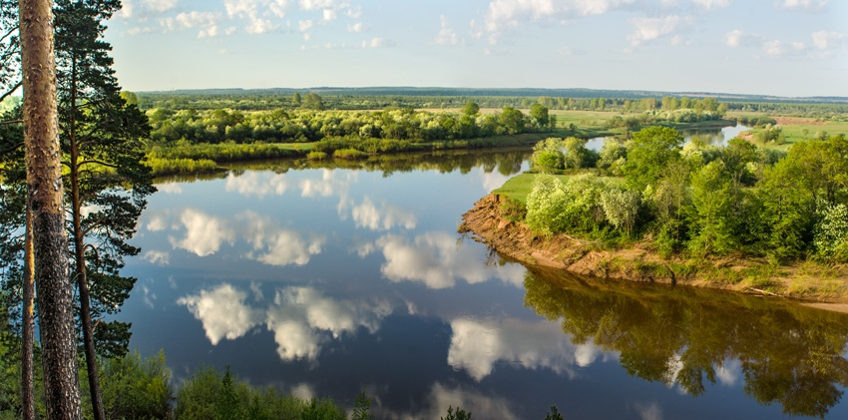
УДМУРТИЮ НАЗЫВАЮТ «КРАЕМ ________________». НА ТЕРРИТОРИИ РЕСПУБЛИКИ НАХОДИТСЯ МНОЖЕСТВО ИСТОЧНИКОВ С __________________ ВОДОЙ. ПОМИМО ВСЕГО ПРОЧЕГО, ВНУТРИ АВТОНОМИИ ПРОТЕКАЕТ НЕВЕРОЯТНОЕ ЧИСЛО _____. ЗДЕСЬ ИХ НАСЧИТЫВАЕТСЯ БОЛЕЕ 7-МИ ТЫСЯЧ.
РОДНИКОВ
МИНЕРАЛЬНОЙ
РЕК

Slide 15
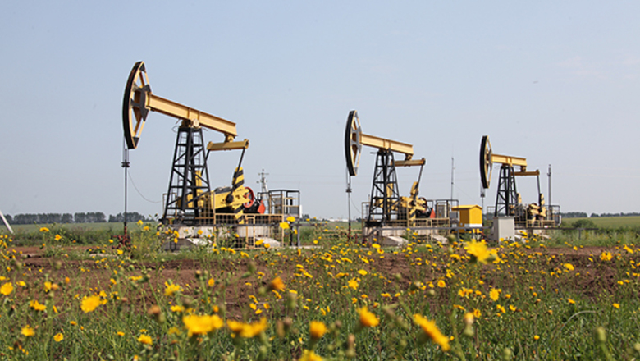
УДМУРТИЯ ИЗВЕСТНА ВНУШИТЕЛЬНЫМИ ЗАЛЕЖАМИ ________. ПО НЕКОТОРЫМ ОЦЕНКАМ, ЗАПАСЫ «ЧЕРНОГО _________» НА ТЕРРИТОРИИ РЕСПУБЛИКИ НАСЧИТЫВАЮТ ОКОЛО 300 ________________ ТОНН.
НЕФТИ
ЗОЛОТА
МИЛЛИОНОВ

Slide 16
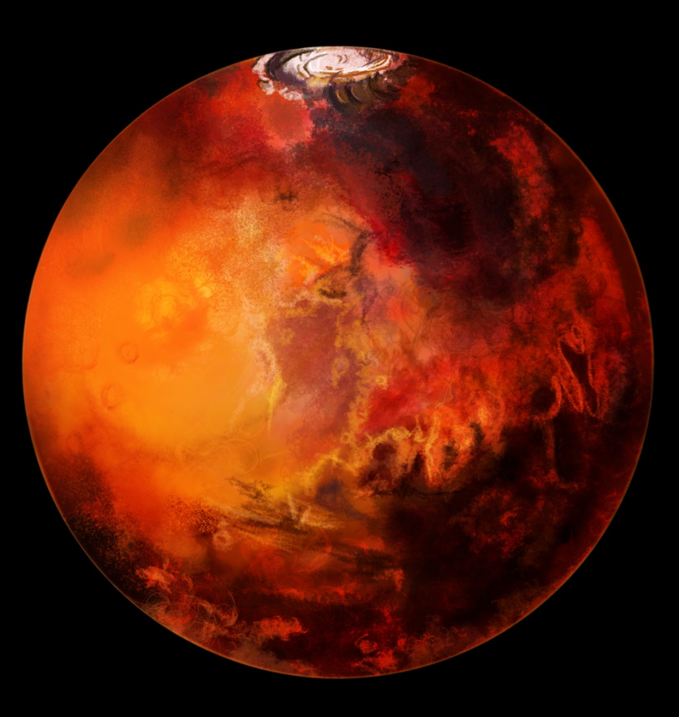
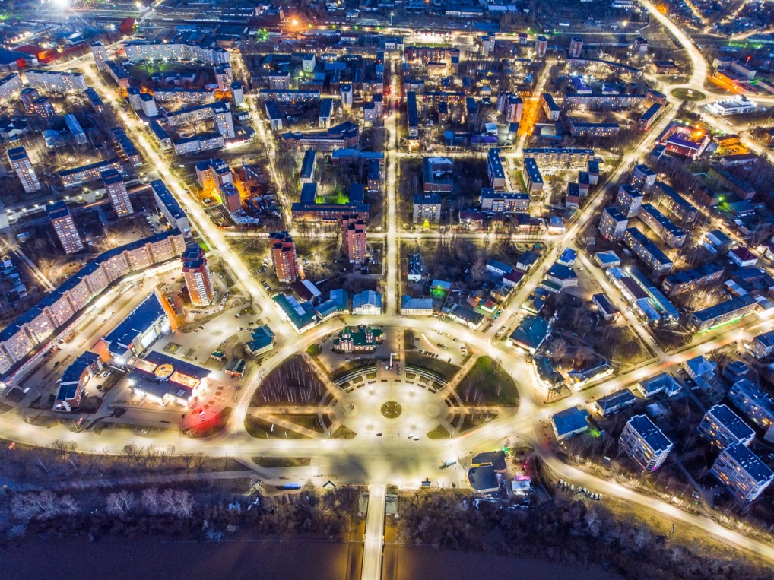
ИЗВЕСТНО, ЧТО В ЧЕСТЬ ОДНОГО ИЗ ГОРОДОВ УДМУРТИИ НАЗВАН КРАТЕР НА ПЛАНЕТЕ ____________. ЗНАМЕНАТЕЛЬНОЕ СОБЫТИЕ ПРОИЗОШЛО В 1976-М ГОДУ. ИНОПЛАНЕТНОМУ ОБЪЕКТУ БЫЛО ПРИСВОЕНО НАЗВАНИЕ «____________».
МАРС
ГЛАЗОВ

Slide 17
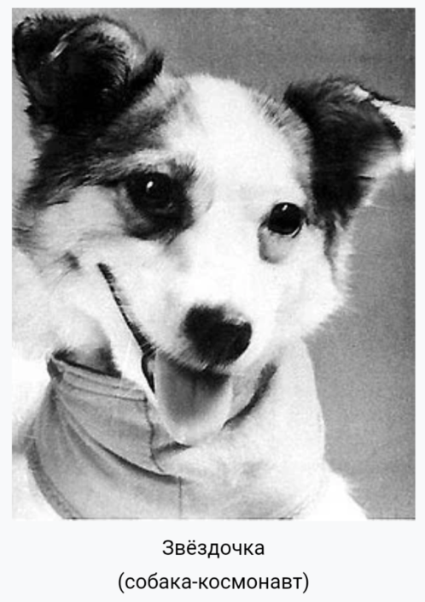
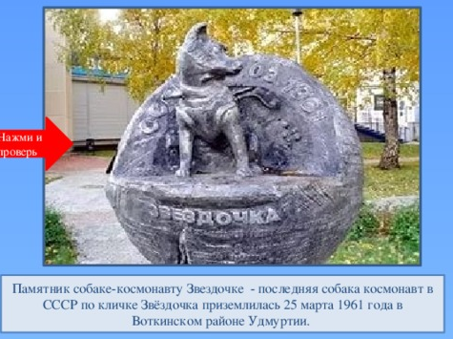
ЕЩЕ ОДИН ФАКТ СВЯЗЫВАЕТ УДМУРТИЮ С ИСТОРИЕЙ ПОКОРЕНИЯ ВСЕЛЕННОЙ. ДЕЛО В ТОМ, ЧТО ИМЕННО НА ТЕРРИТОРИИ АВТОНОМИИ ПРИЗЕМЛИЛАСЬ ПОСЛЕДНЯЯ СОВЕТСКАЯ _____________-КОСМОНАВТ. ЛЕГЕНДАРНАЯ _______________ ВЕРНУЛАСЬ НА НАШУ ПЛАНЕТУ 25-ГО МАРТА 1961-ГО ГОДА. КАПСУЛА С ОБАЯТЕЛЬНОЙ ДВОРНЯЖКОЙ ОПУСТИЛАСЬ В ПРЕДЕЛАХ СОВРЕМЕННОГО _________________ РАЙОНА. КСТАТИ, НЕПОДАЛЕКУ ОТ АЭРОДРОМА ВИДНЕЕТСЯ СКУЛЬПТУРА ЧЕТВЕРОНОГОГО ПИЛОТА.
СОБАКА
ЗВЕЗДОЧКА
ВОТКИНСКОГО

Slide 18
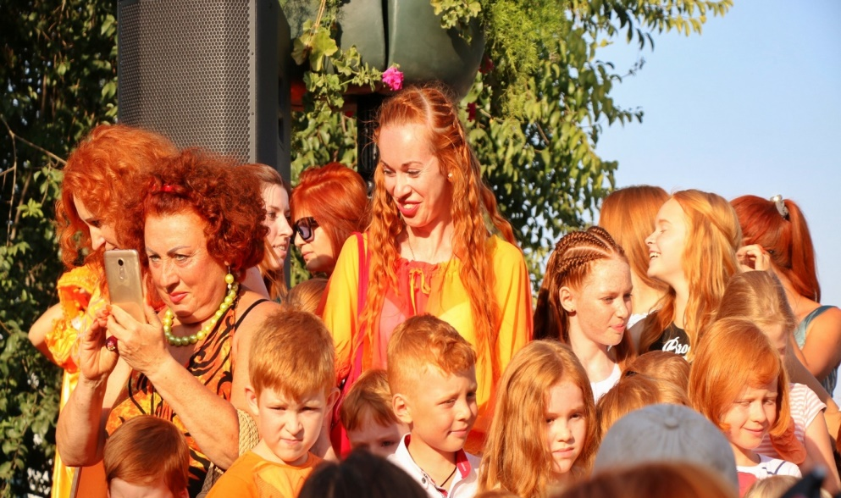
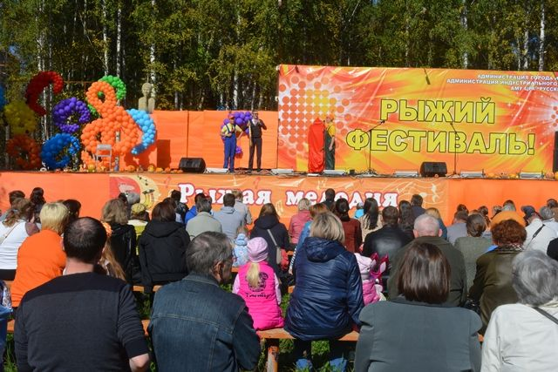
УДМУРТЫ — САМЫЙ _________ НАРОД В PОССИИ, В ___________ ЕЖЕГОДНО ПРОХОДИТ ФЕСТИВАЛЬ РЫЖИХ ЛЮДЕЙ. ПО РЫЖИНЕ УДМУРТЫ МОГУТ ПЕРЕПЛЮНУТЬ ДАЖЕ _____________: МЕСТНЫЕ ЭТНОГРАФЫ ВЫЧИСЛИЛИ ИНДЕКС РЫЖЕСТИ, КОТОРЫЙ В УДМУРТИИ СОСТАВЛЯЕТ 70%! BПРОЧЕМ, ЭТО НЕ ЗНАЧИТ, ЧТО 70 % НАСЕЛЕНИЯ РЫЖИЕ, НО ГОВОРИТ О МНОГОМ — У РУССКИХ ЭТОТ ИНДЕКС РАВЕН 40%.
РЫЖИЙ
ИЖЕВСКЕ
ИРЛАНДЦЕВ

Slide 19




Slide 20



Slide 21



Slide 22



Slide 23


Slide 24


+ 50

Slide 25
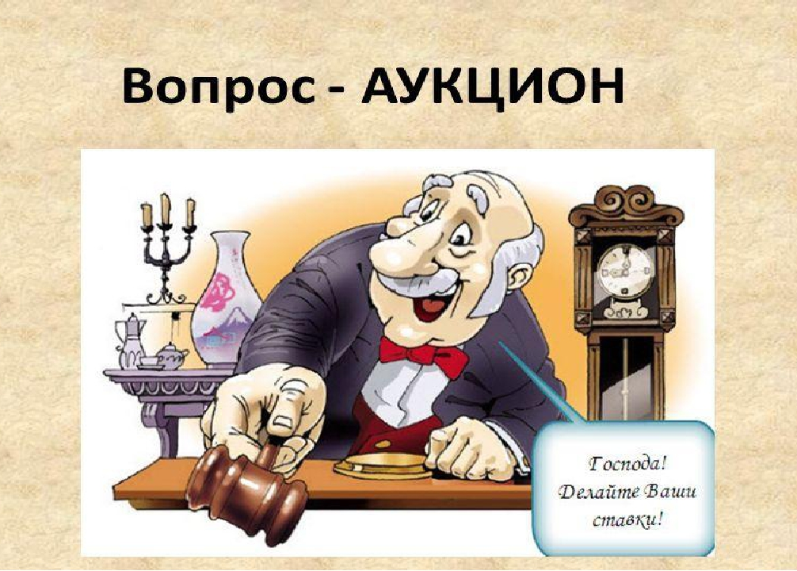
ЭТО МОЖЕТ БЫТЬ В РЫБОЛОВНОЙ СЕТИ УДМУРТОВ. ЭТО НУЖНО ГРИБНИКУ И ЯГОДНИКУ ЭТО ИСПОЛЬЗУЕТ ТУРИСТ И ОХОТНИК, СЕЛЬСКАЯ ДОМОХОЗЯЙКА. ИЗ ЭТОГО БЫЛА, ПО ПРЕДАНИЮ, СДЕЛАНА СВЯЩЕННАЯ КНИГА УДМУРТОВ. ЧТО СКРЫВАЕТСЯ ПОД СЛОВОМ ЭТО?
БЕРЕСТА

Slide 26


Slide 27
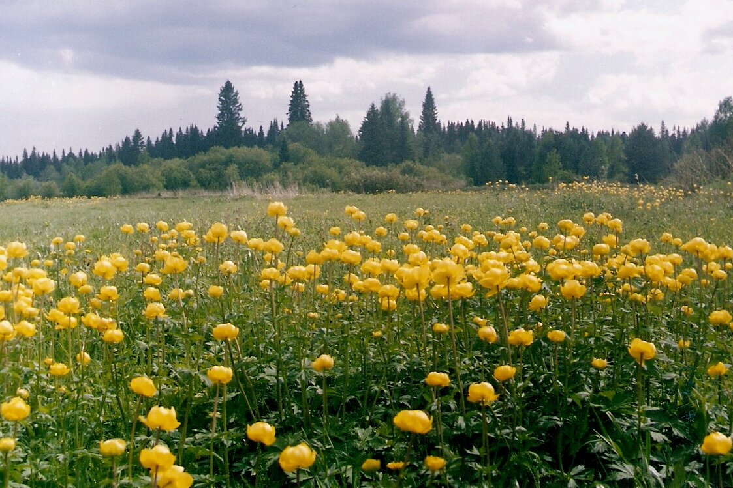
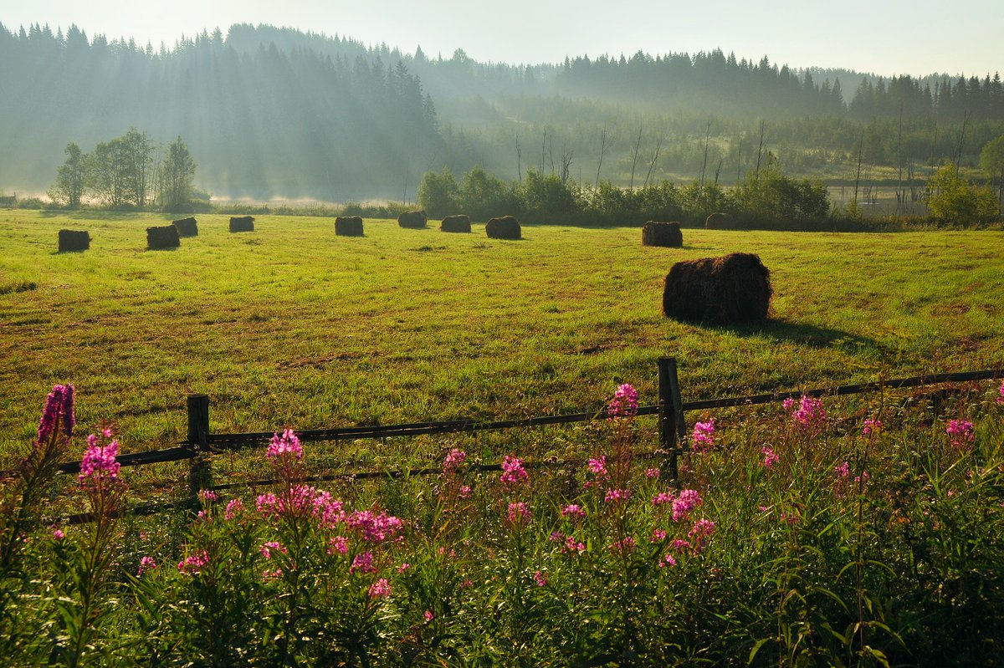
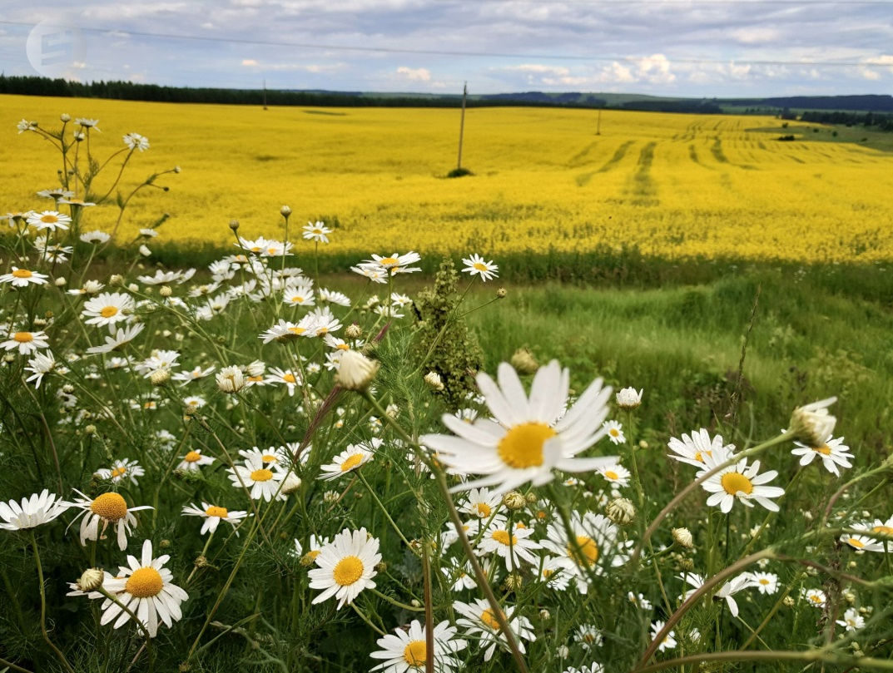

Slide 28
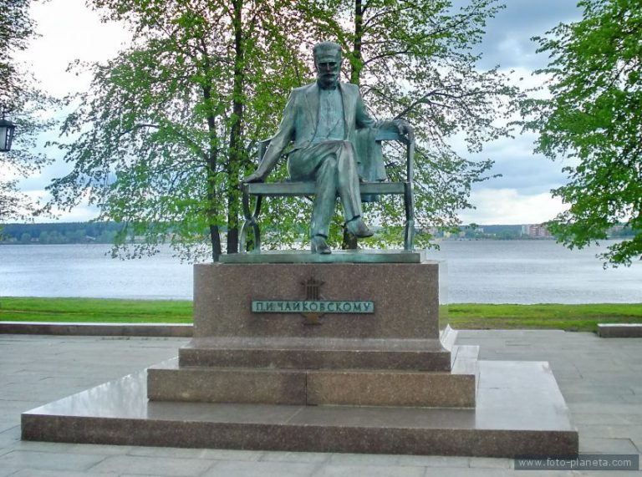
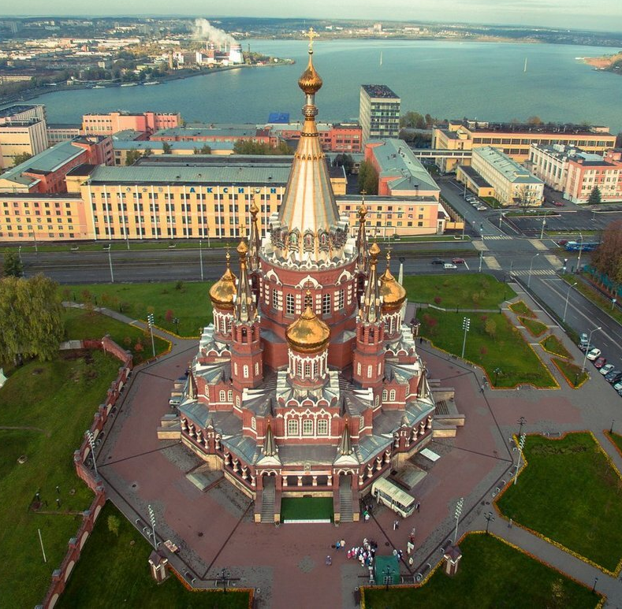
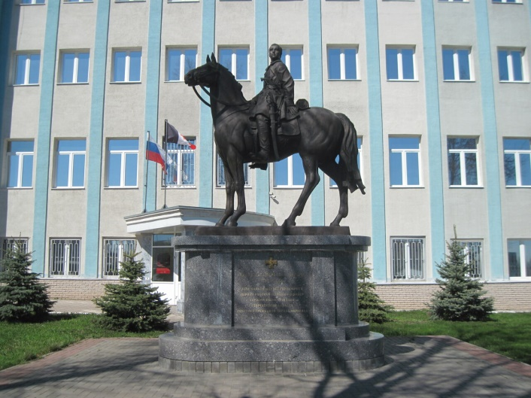
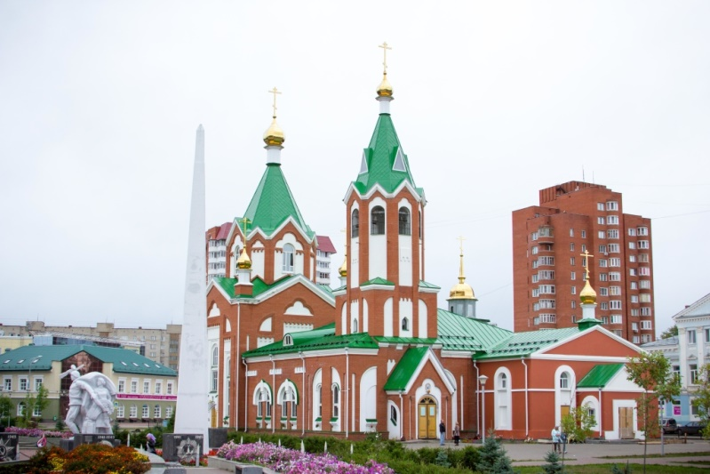
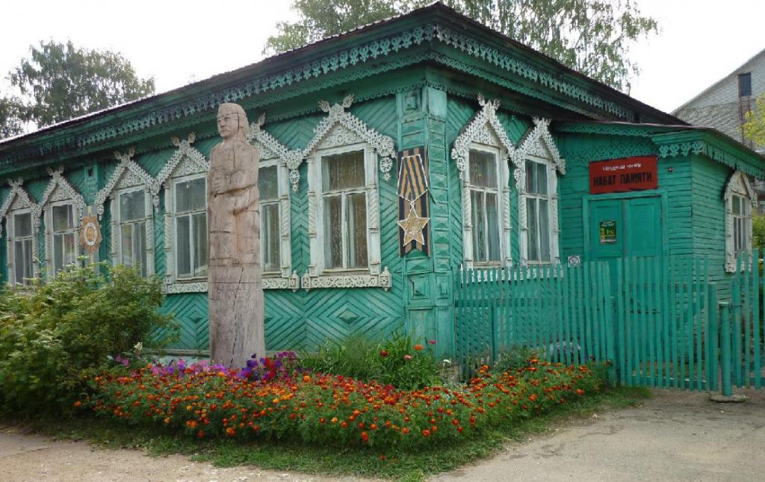
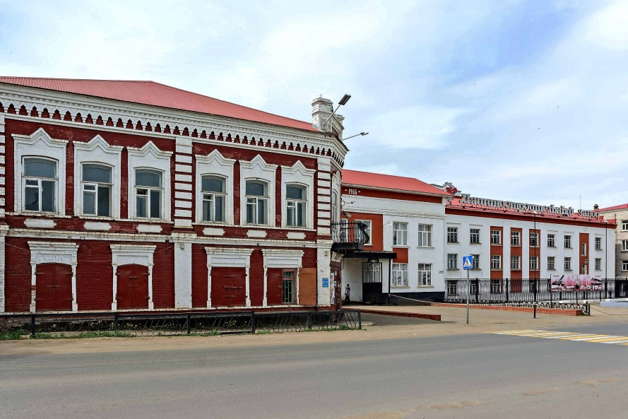
ОДИН ЗА ВСЕХ
ПЕРЕЧИСЛИТЕ ГОРОДА УДМУРТИИ
ИЖЕВСК
ВОТКИНСК
ГЛАЗОВ
САРАПУЛ
МОЖГА
КАМБАРКА

Slide 29
СПАСИБО ЗА ВНИМАНИЕ!

